Slide 1

ByCAN Reverse Engineering Controller Area Network (CAN) Messages From Bit to Byte Level
ByCAN：从位到字节级控制器局域网 （CAN） 消息的逆向工程
汇报人：任东辰
Xiaojie Lin, Baihe Ma, Xu Wang, Ying He, and Ren Ping Liu
Global Big Data Technologies Centre, University of Technology Sydney
IEEE INTERNET OF THINGS JOURNAL

Slide 2
目 录
一、研究背景
二、技术实现
三、实验评估
四、总结

Slide 3
一、研究背景
CAN
一个 CAN 帧包含 SOF、仲裁字段、控制字段、数据字段、CRC 字段、ACK 字段和 EOF，ECU 有自己的 CAN ID 作为唯一标识符。每个帧的 CAN ID 是仲裁并发 CAN 帧优先级的参考。车辆状态的实时信息包含在数据有效载荷中。数据负载的长度最大为 8 字节。一个 CAN 帧在数据有效载荷中可能包含多个不同功能的 CAN 信号。OEM 对 CAN 帧的解码规范不同，因此不同的车型可能会对相同的 CAN 信号使用不同的 CAN ID。
DBSCAN
DBSCAN 聚类算法于 1996 年首次推出，广泛用于识别数据模式 。DBSCAN 识别具有许多附近邻居的核心点、可从核心点到达但本身不密集的边界点，以及单独位于低密度区域的异常值 。与 K-means 不同，DBSCAN 不需要将集群数的指定作为输入参数。相反，DBSCAN 聚类算法只需要两个参数：1） 每个点周围的搜索半径以查找邻居， 2） 确定核心点的密集区域的最小点数 minPts。

Slide 4
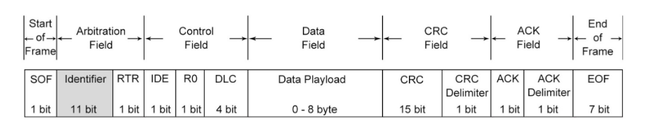
一、研究背景
OBD-II
OBD车载诊断系统，它是一个请求响应系统。用户使用预定义的PID来请求查询，ECU会响应请求并回复车辆状态数据。OBD-II 是现代车辆诊断的全球强制性要求，它的响应和回复报文都由CAN数据包封装。在诊断响应的同时，CAN流量中也有车辆的状态数据。使用实时车辆诊断的数据可以帮助我们还原出CAN流量中的一些协议规范。

Slide 5
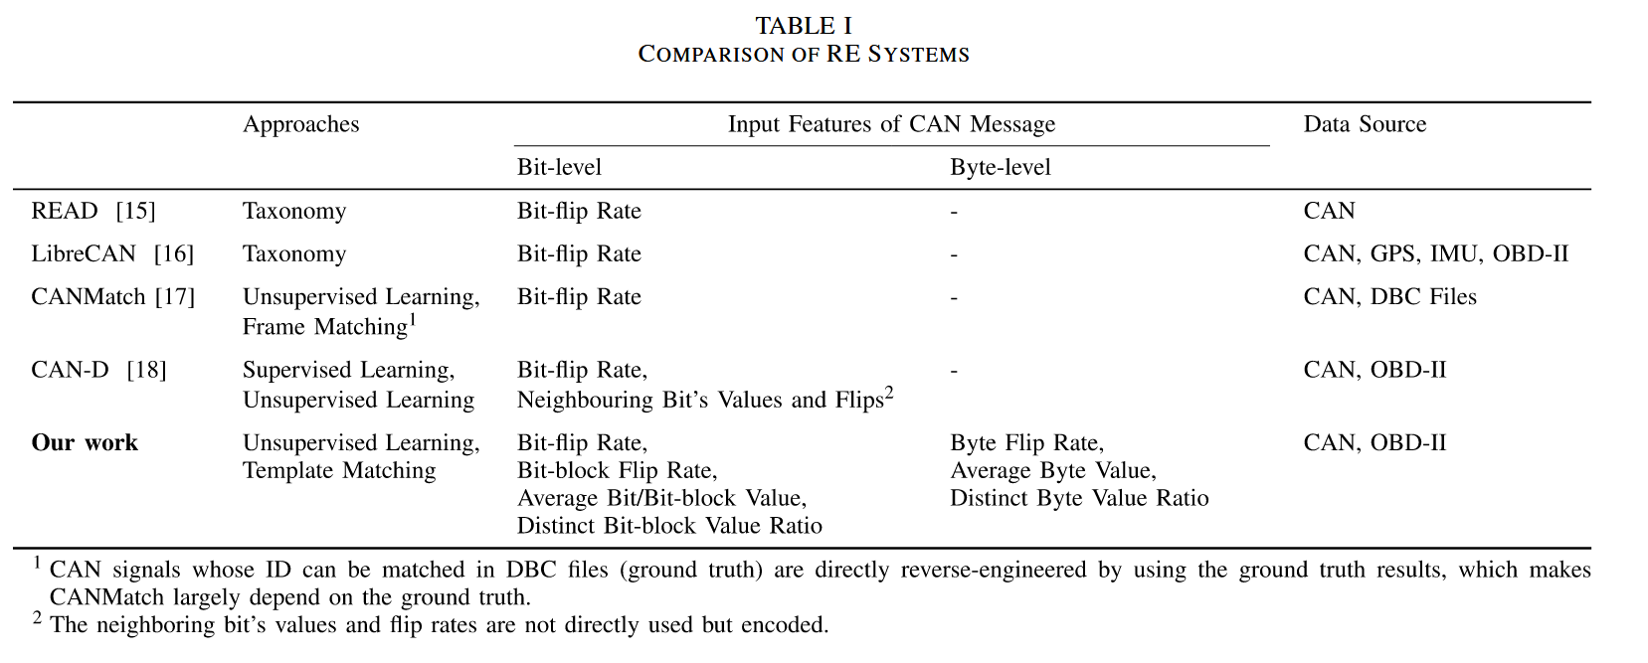
一、研究背景
与现有的逆向方法对比：

Slide 6
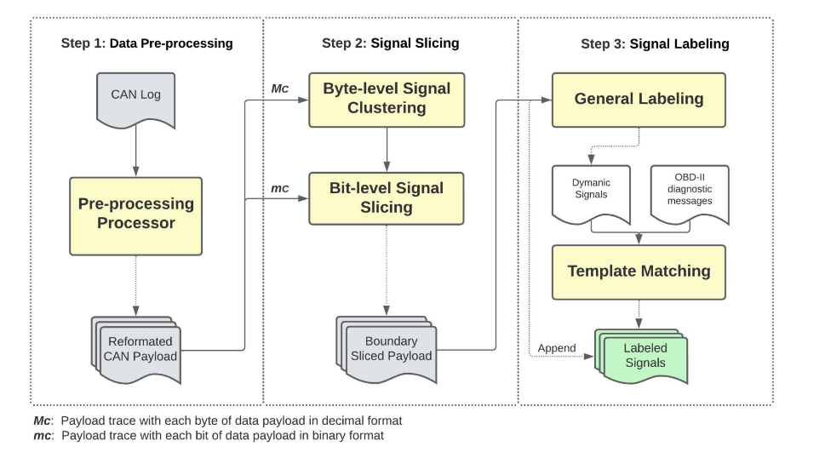
二、技术实现
ByCAN整体流程：

Slide 7
二、技术实现
本文基于对 OpenDBC 存储库中 DBC 文件的观察，考虑了 CAN 信号的字节级模式。OpenDBC 的 DBC 文件中涵盖了 34 495 个 CAN 信号，其中 98.25% 的 CAN 信号短于或等于 16 位信号长度。同时，又发现以下规律：
1）CAN 信号通常占据 CAN 帧内的连续位，需要信号切片来定位 CAN 信号。
2）CAN 信号可能占用 1 个字节以上，突出了在字节级别识别信号边界的必要性。
3） CAN 信号通常与全字节偏移量对齐，这表明初始字节级切片的优势。
本文基于以上发现，在字节级确定边界时将字节级聚类的输出结果最大长度限制在2字节。

Slide 8
二、技术实现
Step1：数据预处理
系统将CAN信号的种类分为：
Unused：在通信期间未被占用的位或 CAN 信号的值未更改的位。
Switch：代表车辆状态的 CAN 信号，其值在整个通信周期内很少变化。
Dynamic：代表车辆的运动状态，例如车速，这是非常活跃的信号。
Verification：代表 CAN 信号计数器或校验和，它们在每个传输的 CAN 帧中不断变化。
文中将收集到的CAN报文以ID分组，收集数据载荷，时间戳等有效信息。然后对相同ID组里的数据载荷进行字节级（MC）和位级（mc）的处理。

Slide 9

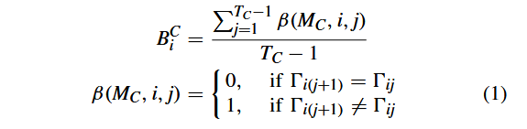


二、技术实现
信号切片
步骤1：字节级信号聚类：
将数据载荷按字节划分为8块，然后计算同ID下的不同字节的翻转率，平均值，不同值比率。然后将每个字节的位置i映射成一个特征向量 ，然后使用DBSCAN对这8个特征向量进行聚类。输出一些字节组合。
翻转率：
平均值：
不同值比率：

Slide 10

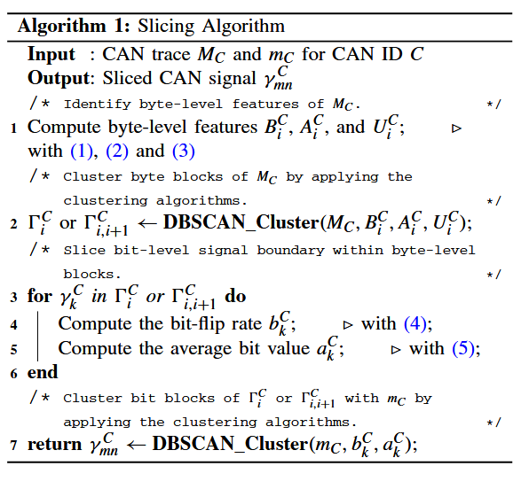


二、技术实现
步骤2：比特级切片
对于第一步的字节级切片结果再进行位级切片，分别计算有效载荷各位的翻转率，平均值，最后得到边界切分的结果
翻转率
平均值

Slide 11
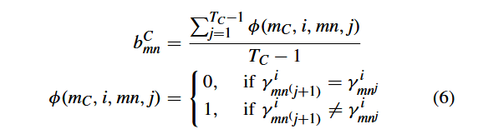



二、技术实现
信号标记：
由于 CAN 信号类型的数量未知，因此使用 DBSCAN 算法根据标记阈值进行聚类，使用识别的位级特征区分不同 CAN 信号的标签。对于识别出的动态 CAN 信号，进一步使用 DTW 模板匹配算法将它们与 OBD-II 诊断数据的模板对齐。
系统将 CAN 信号标记为 Unused、Switch、Dynamic 和 Verification。翻转速率是区分和标记不同 CAN 信号类型的通用参数。为了区分具有相似翻转率但不同值比率不同的信号（例如，Unused 和 Switch），ByCAN 将翻转率和不同值的比率合并到一个新的标记参数中。
位块翻转速率： 不同位块值比：
平均位块值： 标记参数：

Slide 12
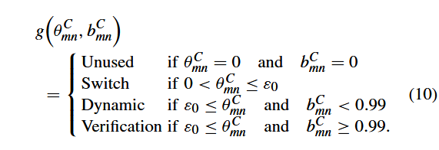
二、技术实现
未使用的 CAN 信号块具有 θmCn = 0 和 bCmn = 0，无论信号代表的值如何，都可以推断出信号没有变化。验证、开关和动态 CAN 信号的 bCmn > 0。开关 CAN 信号的触发频率低于动态 CAN 信号。动态和验证 CAN 信号通常具有更高的 bCmn。给定所有计算的 θmCn，阈值 ε0 由无监督聚类算法确定，用于标记 Switch、Dynamic 和 Verification CAN 信号。
标记完信号类型后进行信号匹配。这两个序列的长度不同，采样频率也不同（CAN 高频，OBD-II 低频），必须使用非线性对齐的 DTW 来匹配
Sx 表示一个动态 CAN 信号 x 的 OBD-II 诊断数据的时间序列模板，其中 Sx = {s1， . . . ， sa， . . . ， sy}。
切片动态 CAN 信号候选者的时间序列表示为 Ex， Ex = {e1， . . . ， ， eb， . . . ， ez}。
因为 Sx 和 Ex 是不等长的时间序列 。下面用DTW来进行模板对齐。

Slide 13



二、技术实现
信号匹配：
DTW模版对齐：
使用构建一个 w × z 矩阵以对齐 Sx 和 Ex，其中 da，b 是构建的 w × z 矩阵中的元素（a 和 b），以表示点 sa 和 eb 之间的欧几里得距离。
然后定义对齐路径：即构造一个路径，该路径描述模板序列和待匹配序列之间的对齐方式。路径要满足：
从左上角 (1,1) 到右下角 (w,z)。步长只能是右移、下移、或斜对角移动（保证单调、连续）。
最后最小化路径累计代价，对所有可能路径 W，找到累计代价最小的路径。最终距离越小，说明序列之间越相似。
欧几里得距离： 对齐路径：
DTW距离：

Slide 14
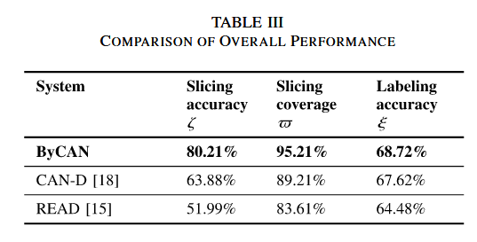


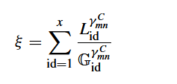
三、实验评估
为了量化 ByCAN 的性能，我们提出了三个指标，即切片准确率、切片覆盖率和标记准确率 。
ByCAN 与其他两个 RE 系统，即 READ和 CAN-D进行了比较，评估指标包括切片精度 、切片覆盖率 和标记精度，如表 III 所示。READ 系统仅依靠 bit-flip 速率来对 CAN 信号进行切片和标记。CAN-D 系统利用多个位级功能，包括位翻转速率、两位分布和熵。
切片准确率:
切片覆盖率:
标记准确率:

Slide 15
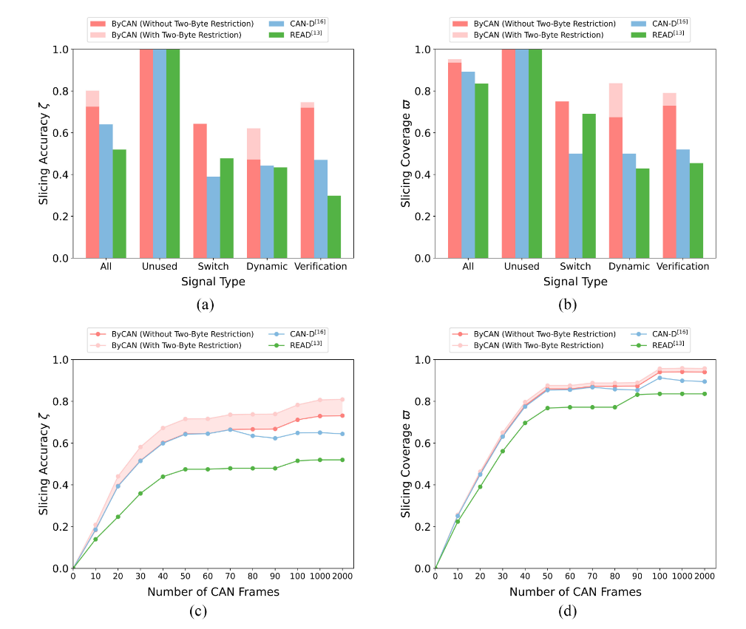
三、实验评估
切片性能：

Slide 16
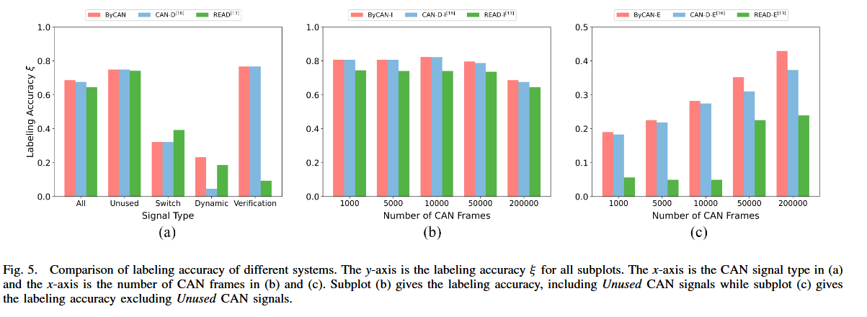
三、实验评估
标签性能：

Slide 17
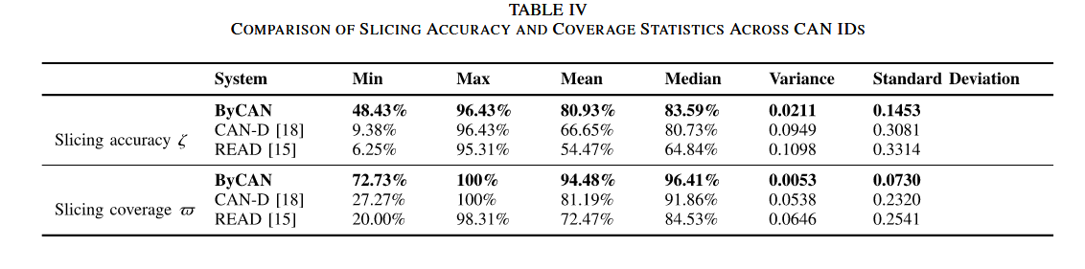
三、实验评估
不同 CAN ID 下的切分性能表现：
表 4 展示了 ByCAN 系统在不同 CAN ID 上的切分准确率（accuracy）与覆盖率（coverage）表现。结果显示，ByCAN 在多个 CAN ID 上均保持较高的切分准确率，且覆盖率整体稳定，方差低于其他方法。相比之下，READ 和 CAN-D 两个基准方法在不同 CAN ID 上的表现波动更大，切分效果更不稳定。

Slide 18
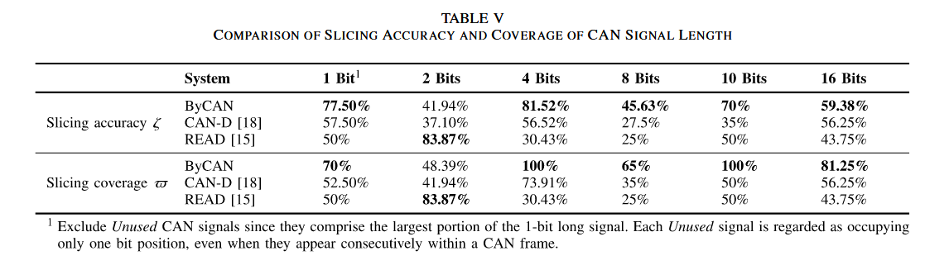
三、实验评估
不同信号长度下的切分性能：
表 5 分析了 ByCAN 在处理不同长度的 CAN 信号时的切分准确率与覆盖率。结果表明，ByCAN 对于较长信号（尤其是 10 位和 16 位）的切分性能明显优于传统方法，尤其在 16 位信号上的覆盖率高达 81.25%，远超 READ 的 43.75%。ByCAN 所采用的“字节级聚类 + 位级切分”策略更适合还原真实 CAN 信号结构，特别是在长信号识别上具备明显优势，有效避免传统方法在高位信号上的“过度切分”问题。

Slide 19
四、总结
在本文中提出了名为 ByCAN 的全自动 RE 系统，无需先验知识即可解码 CAN 帧的规范。根据对 DBC 文件和 CAN 帧的观察，识别 CAN 信号模式并在 ByCAN 中用于 RE CAN 信号。ByCAN 率先引入了多个字节级和位级功能，这些功能可以捕获 CAN 信号的特性和模式，以对 CAN 信号进行切片和标记。ByCAN 将字节级聚类与 DBSCAN 算法相结合，以增强切片和标注性能。所提出的 ByCAN 系统也是第一个使用 DTW 算法将切片动态 CAN 信号与 OBD 诊断数据模板匹配以将 CAN 信号与描述性标签相关联的系统，以促进进一步研究。

Slide 20
望批评指正！

